Slide 1
info@dzkzz.hr www.dzkzz.hr
Zabok, rujan 2019.

Slide 2
Ustroj …
15. siječnja 2003. godine na 31. sjednici Županijsko poglavarstvo
donijelo je Odluku o spajanju domova zdravlja Donja Stubica,
Klanjec, Krapina, Pregrada, Zabok i Zlatar u jedinstveni Dom
zdravlja Krapinsko-zagorske županije sa sjedištem u Krapini,
Mirka Crkvenca 1
1. travnja 2003. godine Dom zdravlja Krapinsko-zagorske županije
počinje s radom

Slide 3
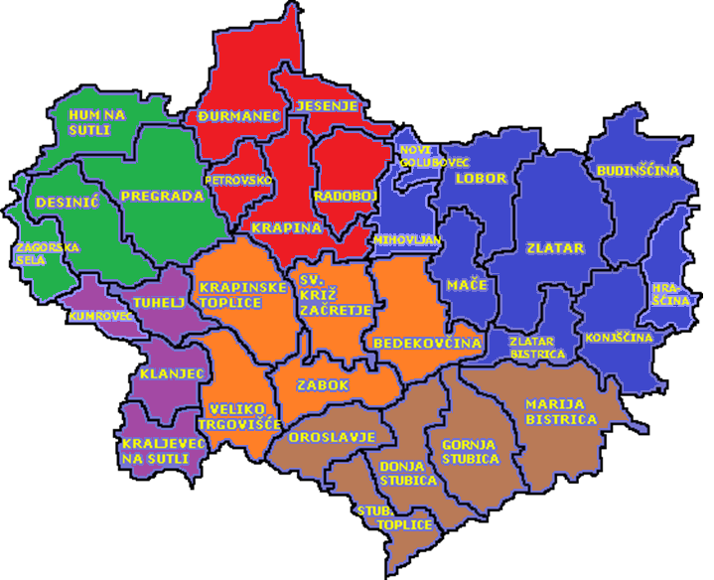
Ispostava Krapina
Ispostava Pregrada
Ispostava Zlatar
Ispostava
Klanjec
Ispostava
Zabok
Ispostava
Donja Stubica

Slide 4
Dom zdravlja Krapinsko-zagorske županije organizira, provodi i nadzire pružanje zdravstvene skrbi na području Krapinsko-zagorske županije za ukupno 132.892 ^{(*)} stanovnika.
Kako bi to uspješno radio organizirane su slijedeće ustrojbene jedinice:
• Služba opće/obiteljske medicine,
• Služba zdravstvene zaštite žena,
• Služba dentalne zaštite,
• Služba sanitetskog prijevoza,
• Služba laboratorijske, radiološke i druge dijagnostike,
• Služba patronaže,
• Služba specijalističko-konzilijarne djelatnosti i medicine rada,
* Služba palijativne medicine
^{(*) Popis stanovništva 2011.}

Slide 5
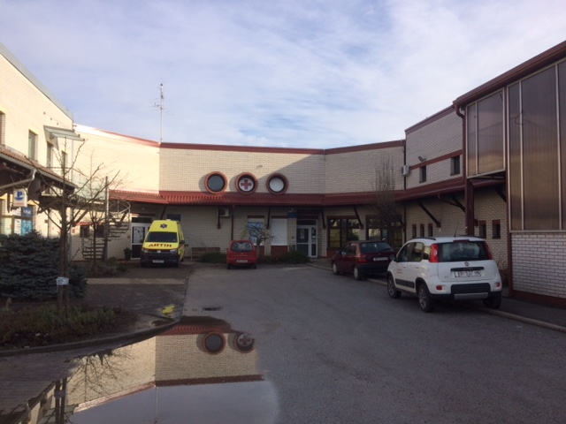
Dom zdravlja Krapinsko-zagorske županije ima ustrojeno šest ispostava s pripadnim ambulantama kako slijedi:
* Donja Stubica (Donja Stubica, Oroslavje, Marija Bistrica, Stubičke Toplice, Gornja Stubica),

Slide 6
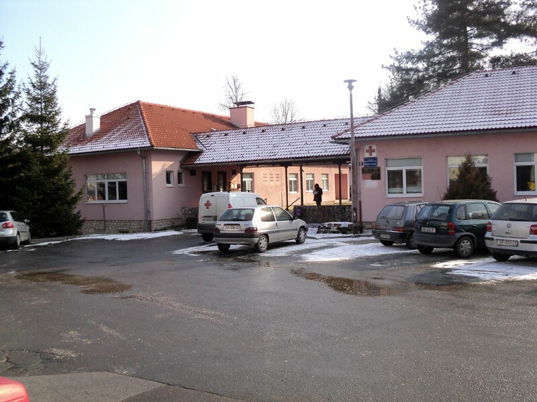
Dom zdravlja Krapinsko-zagorske županije ima ustrojeno šest ispostava s pripadnim ambulantama kako slijedi:
* Klanjec, (Klanjec, Tuheljske Toplice, Zagorska Sela, Kumrovec)

Slide 7
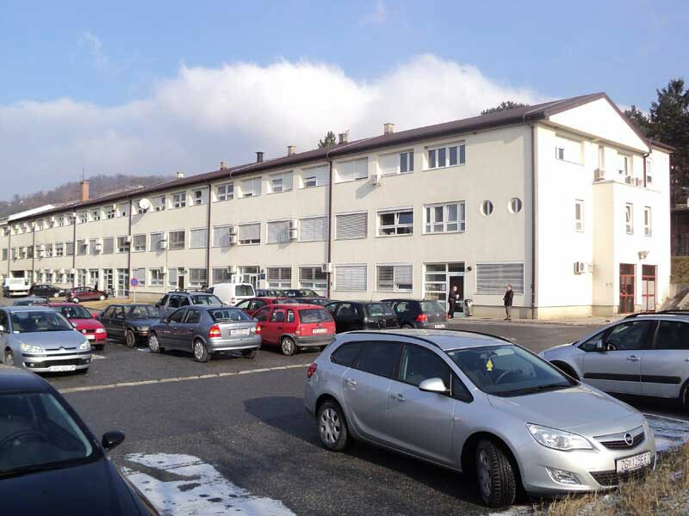
Dom zdravlja Krapinsko-zagorske županije ima ustrojeno šest ispostava s pripadnim ambulantama kako slijedi:
* Krapina, (Krapina, Đurmanec, Radoboj, Petrovsko, Gornje Jesenje)

Slide 8
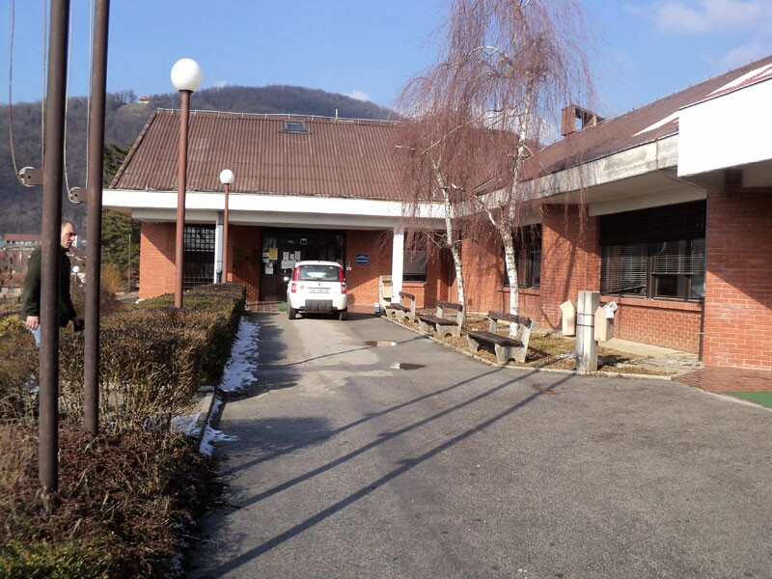
Dom zdravlja Krapinsko-zagorske županije ima ustrojeno šest ispostava s pripadnim ambulantama kako slijedi:
* Pregrada, (Pregrada, Hum na Sutli, Desinić)

Slide 9
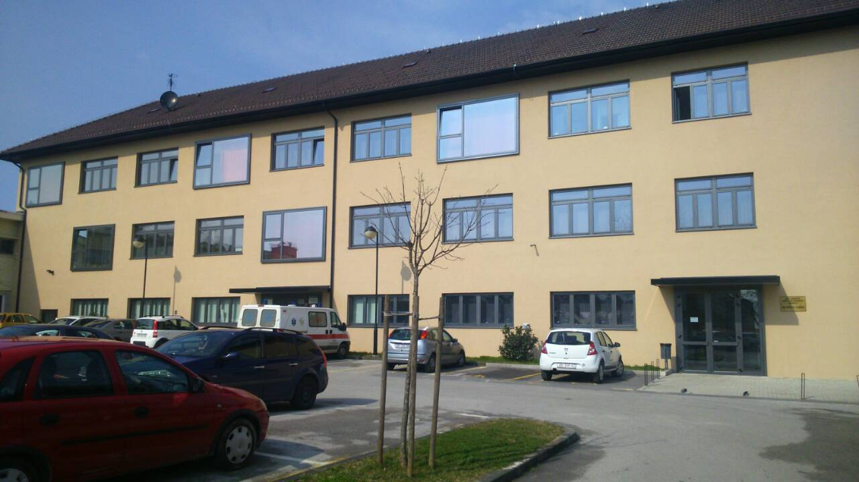
Dom zdravlja Krapinsko-zagorske županije ima ustrojeno šest ispostava s pripadnim ambulantama kako slijedi:
* Zabok (Zabok, Dubrovčan, Veliko Trgovišće, Krapinske Toplice, Sveti Križ Začretje, Bedekovčina)

Slide 10
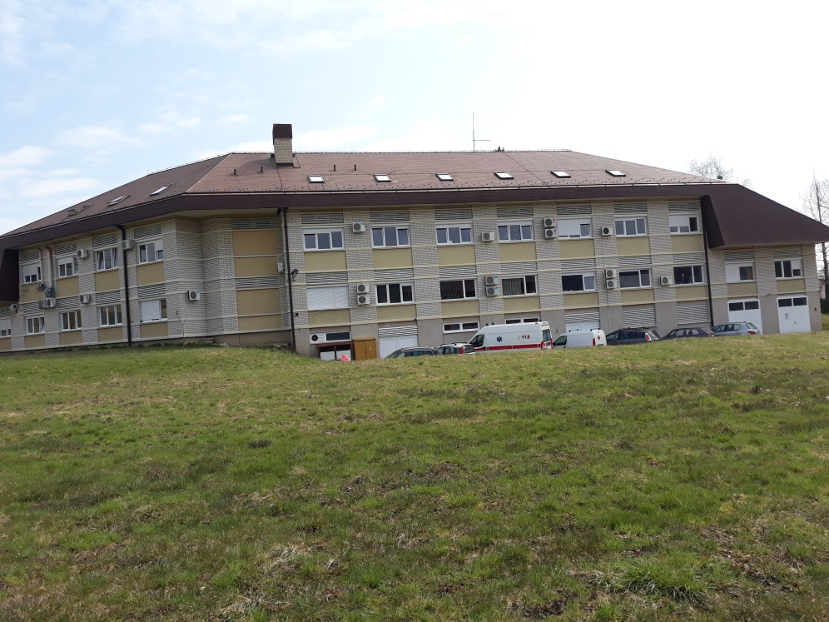
Dom zdravlja Krapinsko-zagorske županije ima ustrojeno šest ispostava s pripadnim ambulantama kako slijedi:
* Zlatar (Zlatar, Konjščina, Zlatar Bistrica, Budinščina, Hraščina, Lobor, Novi Golubovec, Mihovljan, Mače).

Slide 11
PROJEKTI- u tijeku
Poboljšanje pristupa primarnoj zdravstvenoj zaštiti u Domu zdravlja Krapinsko-zagorske županije- prijavitelj je Krapinsko-zagorska županija, a Dom zdravlja KZŽ je partner na projektu
Projekt se provodi u sklopu Operativnog programa „Konkurentnost i kohezija 2014.-2020.”
Vrijednost projekta: 8 285 992,14 kn, od toga bespovratna sredstva 7 033 055,95
U sklopu projekta:
manji infrastrukturni radovi u vrijednosti 2 971 000,00 kn (Desinić, Gornja Stubica, Klanjec, Krap. Toplice, Mače, Marija Bistrica, Mihovljan, Zlatar, Veliko Trgovišće)
nabava opreme u vrijednosti 4 791 700,00 (UZV aparati, RTG uređaj, spirometri, kolposkopi, mikroskopi, stomatološke stolice, ginekološki stolovi,EKG, defibrilator i ostala medicinsko-tehnička oprema)

Slide 12
PROJEKTI- u tijeku
Specijalističko usavršavanje doktora medicine u Domu zdravlja KZŽ- financirano iz Europskog socijalnog fonda, a projekt se provodi u sklopu Operativnog programa” Učinkoviti ljudski potencijali 2014-2020”
Vrijednost projekta je 10 550 568,28, razdoblje provedbe je od 15.2.2018.-15.8.2023.
5 specijalizacija iz obiteljske medicine
4 specijalizacije iz pedijatrije
1 specijalizacija iz ginekologije i opstetricije
1 specijalizacija iz radiologije

Slide 13
Edukacija, usavršavanje …
Znatan broj liječnika opće/obiteljske medicine uputili smo na specijalizaciju iz opće/obiteljske medicine te su oni danas specijalisti u ordinacijama opće/obiteljske medicine.
Trenutno se 17 liječnika nalazi na specijalizaciji (11 iz projekta).
Patronažne sestre, medicinske sestre i medicinski tehničari kontinuirano se educiraju te se svake godine izrađuje Plan usavršavanja medicinskih sestara i tehničara.
S Medicinskim fakultetom Osijek – preddiplomski studij Sestrinstva Pregrada te sa Sveučilištem Sjever imamo ugovor o poslovnoj suradnji oko provođenja praktičnog djela studija gdje polaznici studija stručnu praksu obavljaju s našim patronažnim sestrama.
Planom specijalizacije do 2020. planira se uputiti još 9 liječnika na specijalizaciju( medicina rada, ginekologija i ops., fizikalna medicina, obiteljska medicina, medicinska biokemija)

Slide 14
Zaposlenici, ordinacije, laboratoriji, patronaža …
Ukupan broj zaposlenika u Domu zdravlja Krapinsko-zagorske županije je 290.
Broj timova koji obavljaju osnovnu djelatnost u sklopu Doma zdravlja (ostatak timova je u koncesiji)
Djelatnost |  | Broj
opća/obiteljska medicina |  | 29
dentalna zdravstvena zaštita |  | 23
zdravstvena zaštita predškolske djece |  | 2
zdravstvena zaštite žena |  | 8
patronažne sestre |  | 25
medicinsko-biokemijski laboratorij |  | 4
RTG kabinet za područja Krapine, Pregrade i Zlatara |  | 1
tim neurologije |  | 1
tim psihijatrije |  | 1
tim fizikalne medicina |  | 1
tim interne medicine |  | 1
zubotehnički laboratorij |  | 1
palijativni tim |  | 1

Slide 15
Ukupan broj zaposlenih liječnika u 2019. - 39 liječnika opće medicine - 7 liječnika spec. obiteljske medicine - 29 liječnika dentalne medicine - 11 liječnika ostalih specijalizacija- ginekolozi, radiolog, pedijatar, fizijatar, neurolog, psihijatar, internista
Opremljenost ambulanti:
- u skladu sa Pravilnikom o minimalnim uvjetima u pogledu opreme, radnika i medicinsko-tehničke opreme za obavljanje zdr. djelatnosti:
EKG, defibrilator, spirometar, pulsni oksimetar, tlakomjer, aspirator, inhalator, otoskop, oftalmoskop itd.
CTG aparati, ginekološki UZV aparati, kolposkopi

Slide 16
Hvala na pažnji!
info@dzkzz.hr www.dzkzz.hr
Tel:049/371-324

